Slide 1


Slide 2

JavaScript Fundamentals
Examen de Certificación Microsoft MTA 98-382
Modulo 1: Sesion 1 : Variables, DataTypes, Funciones

Slide 3
Objetivos de la Sesión
Comprender la propuesta de JavaScript frente a la gestión de variables, tipos de datos y funciones

Slide 4
PRESENTACION
Instructor
participantes

Slide 5
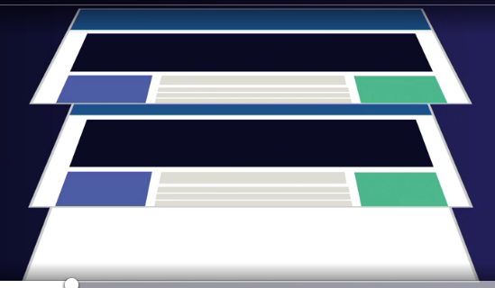
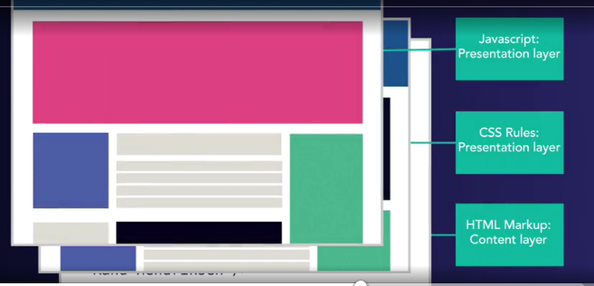
1. Qué es JavaScript?
Puedes buscar multiples definiciones en libros o en la web

Slide 6
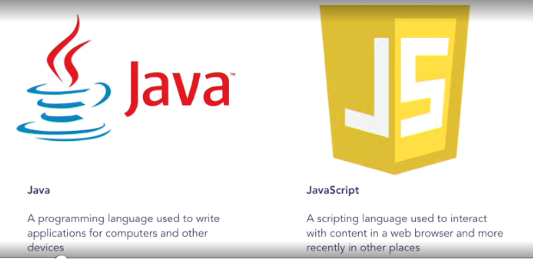
2. Java == Javascript?

Slide 7
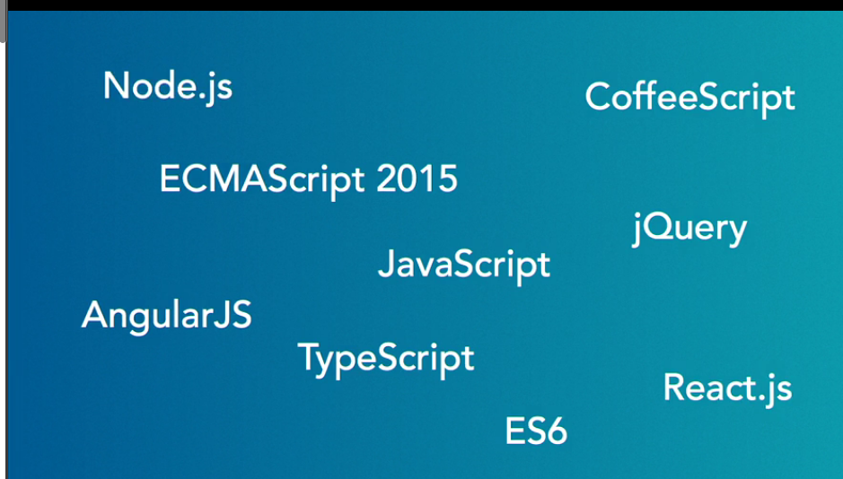
3. El ecosistema JavaScript

Slide 8
ES
JavaScript conforma el estandar ECMAScript el cual es una compilación de propuestas para funcionamiento de lenguajes de programación en navegadores
ECMAScript 2015: ultima versión del estandar y conocida como ECMAScript 6 (ES6)
ES7 se encuentra en fase de desarrollo

Slide 9
JQuery
Librería basada en JavaScript
La sintaxis está basada en la propuesta CSS, orientada a User Interface (UI)
Simplificación de JavaScript
Ha quedado desfasada (recomiendo no usarla)

Slide 10
JavaScript Frameworks
Angular.JS, React, Vue.JS y otros: son frameworks frontend utilizados para simplificar el desarrollo de aplicaciones web que generalmente ejecutan operaciones de avanzada

Slide 11
Node.js
Framework orientado a operaciones backend
Habilidad en alta demanda

Slide 12
4. Herramientas para desarrollo con JavaScript
No se requiere compilación del código
No se necesita instalación de ningún paquete para tener el core de JavaScript
Unicamente se necesita un editor de texto y un navegador
Hay agregados específicos para apoyar labores de depuración

Slide 13
5. Cómo seleccionar el editor de texto
Distinción de funciones y statements que pertenecen a JS
Preferiblemente que tenga funciones de pistas de lenguaje: Code Hinting o Intellisense
Editores de código: Atom, VSCode, Sublime Text
IDE: NetBeans, Aptana Studio, Eclipse
Para estas sesiones de trabajo utilizaremos ATOM (atom.io)

Slide 14
6. Qué browsers puedo usar
Chrome
Firefox
Edge
Opera
Brave

Slide 15
7. Practica
Instalación de Atom
Instalación del agregado Atom Live Server

Slide 16
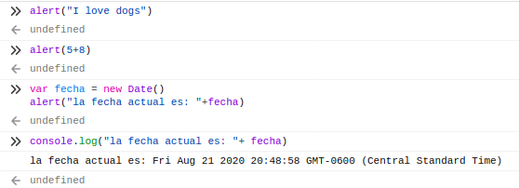
8. Consola del navegador

Slide 17
9. Inyeccion de HTML
document.body.innerHTML = “<h1>La fecha actual es ”+fecha+”</h1>”
document.body.innerHTML = “<h1>La fecha actual es ”+fecha.getDate() + “/” + (fecha.getMonth()+1) + “/” + fecha.getFullYear()+”</h1>”

Slide 18
10. In line JavaScript
Si se necesita ejecutar codigo js antes de la carga del documento HTML, éste debe escribirse entre la etiqueta HEAD del archivo
Caso contrario, puede escribirse después de la etiqueta BODY
DEMO

Slide 19
11. External Script
Normalmente cuando las operaciones que se requieren con JS son muchas, es aconsejable diseñar un archivo exclusivo para éste
Aunque no es una mala práctica usar inline js, se recomienda que sea cuando se necesita efectuar una actividad no repetitiva ni crucial
DEMO

Slide 20
12. Asignación
Investigar sobre el impacto que tiene en el rendimiento de un sitio web renderizar contenido js
Contrastar con la propuesta de HTTP/2

